Slide 1

Inklusion im Sport:
Alkoholprävention mit Menschen mit Beeinträchtigungen
ISAMB
AuthorIn
Datum, Ort
Notes:
Frei sprechen – nicht ablesen: Das macht es leichter, zuzuhören.
Herzlich willkommen zu unserer Präsentation «Inklusion im Sport:
Alkoholprävention mit Menschen mit Beeinträchtigungen»:
Es freut mich, dass Sie heute hier sind. Vielleicht haben Sie sich schon gefragt: Warum sprechen wir heute über Alkoholprävention im Sport? Warum ist das ein Thema? Darauf gehen wir gleich ein.
Denkt einmal kurz an euren letzten Besuch in einem Sportverein oder an eine Feier nach dem Training: Ist euch Alkohol begegnet? Wie gehen wir im Sport damit um? Und wie betrifft das, Menschen mit Beeinträchtigungen? Genau das werden wir uns heute anschauen.

Slide 2
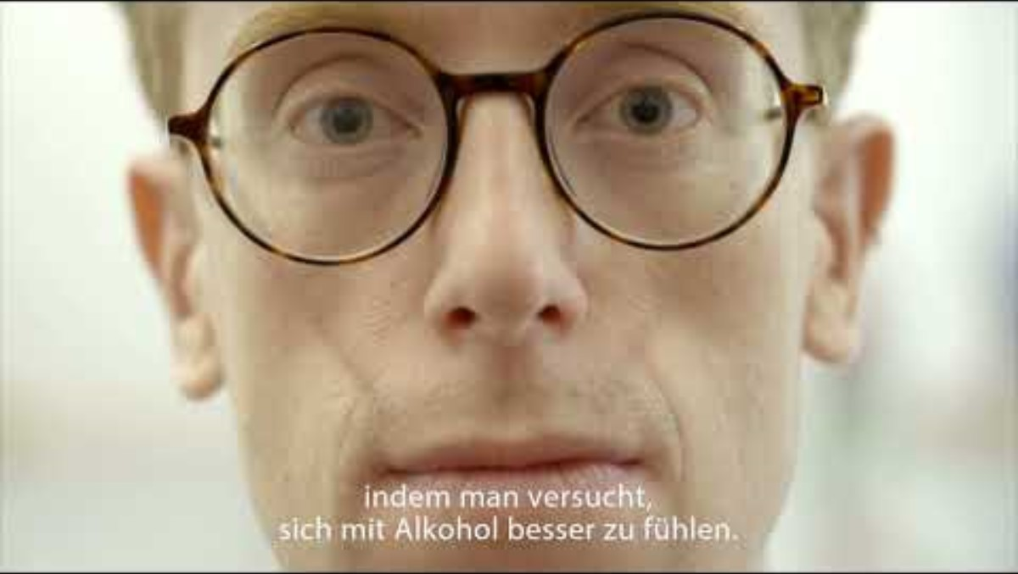
Notes:
Frei sprechen – nicht ablesen: Das macht es leichter, zuzuhören.
Wir starten mit einem kurzen Video. Es gibt uns einen ersten Eindruck, worum es heute geht.
Video:
Link: https://www.youtube.com/watch?v=fpAitfk-Gto&ab_channel=Alkoholpr%C3%A4vention%26BehindertensportISAMB
Video zeigen: 0:00 – 1:45
Es geht nicht darum, zu sagen: „Das darfst du nicht.“ Es geht darum, dass jeder selbst entscheiden kann. Dafür muss man wissen: Was sind die Chancen? Was sind die Risiken? Wenn man das weiss, kann man gut entscheiden.

Slide 3
Aufbau
Die heutigen Themen
Gesellschaft, Beeinträchtigung und Sucht
Alkoholkonsum und problematischer Alkoholkonsum
Auswirkungen vom Alkohol und Mischkonsum
Mythen über Alkohol
Unterstützung anbieten und holen
Notes:
Frei sprechen – nicht ablesen: Das macht es leichter, zuzuhören.

Slide 4
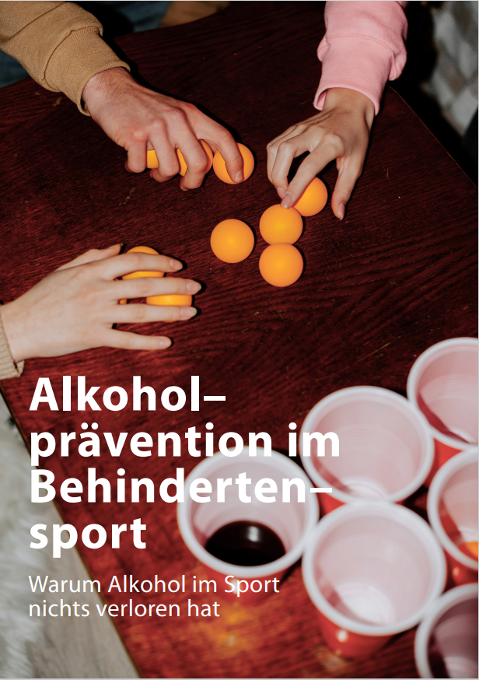
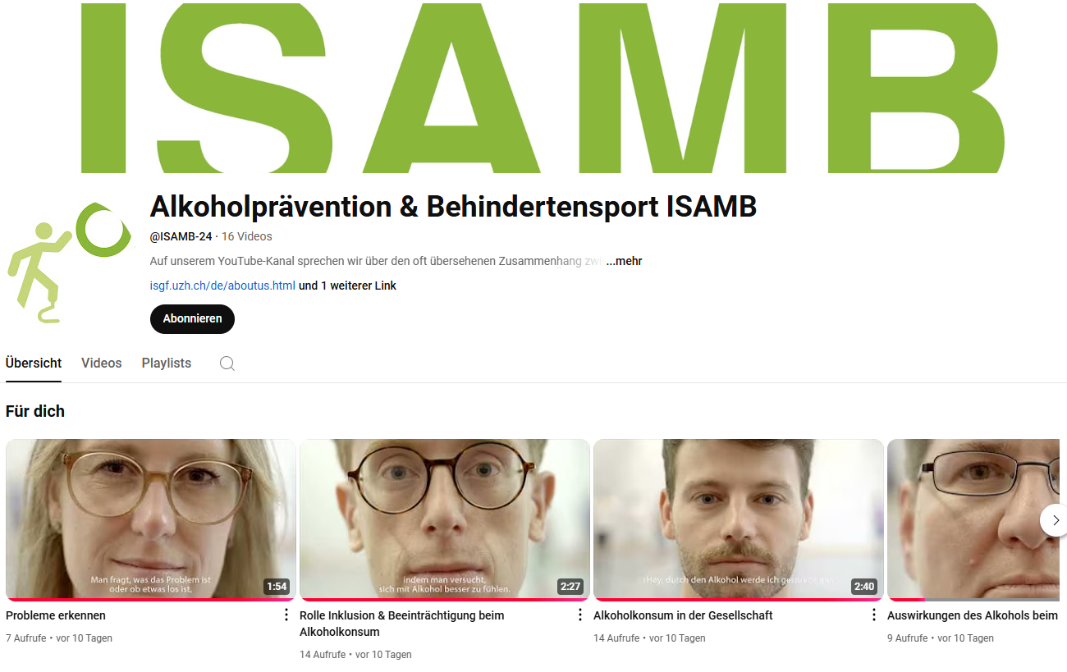
Broschüre und Videos
Notes:
Frei sprechen – nicht ablesen: Das macht es leichter, zuzuhören.
Heute gibt es diese Präsentation – aber wenn ihr nachher etwas nachlesen wollen, schaut doch in diese Broschüre. Sie enthält viele weitere Informationen, die ihr in eurem eigenen Tempo durchlesen könnt.
Weiter gibt es Videos auf YouTube, die ihr euch anschauen und auch mit Freunden und Bekannten teilen könnt. Diese Videos geben weitere Einblicke und sind leicht zugänglich.

Slide 5

ISAMB
Broschüre
Warum die Broschüre?
Diese Broschüre wurde speziell für den Behindertensport entwickelt,
um das Thema Alkoholprävention verständlich, zugänglich und praxisnah zu machen.
Was bietet die Broschüre?
  Wissenschaftlich fundierte Informationen.
  Praktische Handlungsempfehlungen für Leitende und Betreuende.
  QR-Codes zu begleitenden Videos für Sportler:innen, Angehörige und Vereine.
Wie kann sie genutzt werden?
  Als Grundlage, um das Thema im Verein anzusprechen
  Zum Weitergeben an Betroffene oder Interessierte
  Um offen und respektvoll über das Thema sprechen zu können
Notes:
Frei sprechen – nicht ablesen: Das macht es leichter, zuzuhören.

Slide 6


Inklusion und Herausforderungen
Überblick: Gesellschaft, Beeinträchtigung und Sucht
Alkohol in der Gesellschaft und im Sport
  Alkohol gehört oft zu Festen und Feiern dazu, z.B. bei Geburtstagsfeiern
    Im Sport ist Alkohol oft präsent: bei Vereinsfeiern, nach dem Training oder
    bei Turnieren.
  Viele denken: Alkohol ist normal und harmlos
Inklusion und Selbstbestimmung
  Menschen können selbst entscheiden, ob sie Alkohol trinken wollen.
  → Das macht Substanzen zugänglicher.
  Inklusion bringt Menschen zusammen
  → das beeinflusst uns gegenseitig.
  Es ist wichtig, offen über Alkohol zu sprechen.
  → Probleme verschwinden nicht, wenn man sie ignoriert – darüber reden hilft.
Notes:
Frei sprechen – nicht ablesen: Das macht es leichter, zuzuhören.
Alkohol ist ein Teil unseres Alltags. Er gehört oft zu Festen und Feiern dazu – denkt an Geburtstage oder Vereinsfeste.
Auch im Sport ist Alkohol oft präsent: Nach dem Training, bei Turnieren oder bei Vereinsveranstaltungen.
Viele denken dabei: Alkohol ist normal, gehört einfach dazu und ist harmlos. Aber ist das wirklich so? Genau hier müssen wir genauer hinschauen.
Jetzt kommen wir zu einem wichtigen Punkt: Inklusion und Selbstbestimmung. Beide Themen sind in unserer Gesellschaft und im Sport wichtig.
Menschen sollen selbst entscheiden können, ob sie Alkohol trinken wollen. Das ist ein wichtiger Teil der Selbstbestimmung.
Aber: Das bedeutet auch, dass Alkohol und andere Substanzen für viele zugänglicher werden.
Inklusion bringt Menschen zusammen, was etwas Positives ist.
Aber: Dadurch beeinflussen wir uns auch gegenseitig. Das kann gut sein, aber manchmal auch problematisch.
Deshalb ist es wichtig, offen über Alkohol zu sprechen. Probleme verschwinden nicht, wenn man sie ignoriert.
Im Gegenteil: Darüber zu reden hilft, Risiken besser zu verstehen und Verantwortung zu übernehmen.
Bild:
https://www.flaticon.com/free-icon/sports-bar_6606855?term=beer+and+sport&page=1&position=5&origin=search&related_id=6606855
https://www.flaticon.com/free-icon/_15154057?term=self+determination&page=1&position=6&origin=search&related_id=15154057

Slide 7

Inklusion und Herausforderungen
Überblick: Gesellschaft, Beeinträchtigung und Sucht
Warum ist das Thema wichtig?
  Auch Menschen mit Beeinträchtigungen haben das Recht, Alkohol zu trinken
  – z. B. nach dem Sport.
  Verbote sind oft nicht der richtige Weg
  Wie gehen wir mit Alkohol um?
    Was passiert, wenn alles erlaubt ist, aber man nicht weiss,
    wie man mit Alkohol gut umgehen kann?
Unsere Ziele
  Wir wollen Verantwortung übernehmen.
  Wir wollen helfen, dass alle gut informiert sind.
Notes:
Frei sprechen – nicht ablesen: Das macht es leichter, zuzuhören.
Auch Menschen mit Beeinträchtigungen haben das Recht, Alkohol zu trinken, zum Beispiel nach dem Sport.
Verbote allein sind oft nicht der richtige Weg. Stattdessen müssen wir überlegen: Wie können wir gut mit Alkohol umgehen?
Denn was passiert, wenn alles erlaubt ist, aber niemand weiss, wie man mit Alkohol verantwortungsvoll umgeht?
Ziele:
1. Unser erstes Ziel ist, Verantwortung zu übernehmen. Das bedeutet: Wir müssen uns unserer Rolle bewusst sein, wenn es um Alkohol im Sport geht.
2. Wir wollen sicherstellen, dass alle gut informiert sind. Denn nur wer die Risiken und Auswirkungen kennt, kann auch kluge Entscheidungen treffen.
Es geht nicht um Verbote, sondern darum, gemeinsam Wege zu finden, wie wir mit Alkohol umgehen können.
Bild:
https://www.flaticon.com/free-icon/sports-bar_6606855?term=beer+and+sport&page=1&position=5&origin=search&related_id=6606855
https://www.flaticon.com/free-icon/target_3176382?term=target&page=1&position=5&origin=search&related_id=3176382

Slide 8
AlkoholKonsum
Notes:
Frei sprechen – nicht ablesen: Das macht es leichter, zuzuhören.
Wir haben schon darüber gesprochen, dass Alkohol in vielen Bereichen des Lebens vorkommt, auch im Sport. Jetzt wollen wir uns ansehen, was Studien über Alkoholkonsum bei Menschen mit Beeinträchtigungen zeigen.

Slide 9
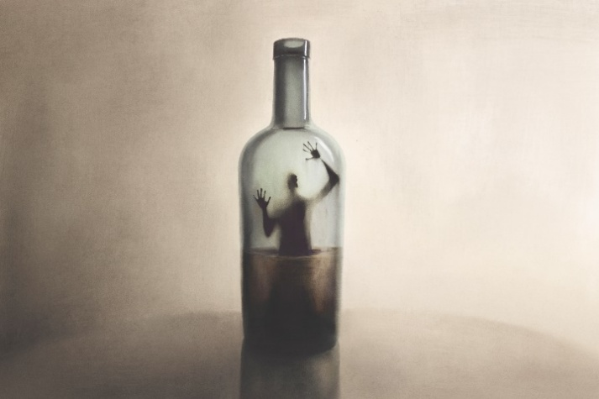
Alkoholkonsum
Überblick
Im Durchschnitt wird genauso viel konsumiert
wie in der Allgemeinbevölkerung!
Manchmal ist der Konsum höher, z. B. durch:
  Stress
  Einsamkeit
  Schmerzen
Alkohol ist oft leicht zugänglich und wird selten
kritisch hinterfragt.
Lizenz erworben bei https://shutterstock.com/
Notes:
Frei sprechen – nicht ablesen: Das macht es leichter, zuzuhören.
Menschen mit Beeinträchtigungen trinken im Durchschnitt genauso viel Alkohol wie andere.
Das zeigt, dass dieses Thema für alle relevant ist.
Manchmal ist der Konsum sogar höher. Gründe können Stress, Einsamkeit oder chronische Schmerzen sein.
Das macht deutlich, wie wichtig es ist, über den Umgang mit Alkohol nachzudenken.
Wir sollten uns fragen: Wie können wir Konsum bewusster gestalten und Verantwortung übernehmen?

Slide 10
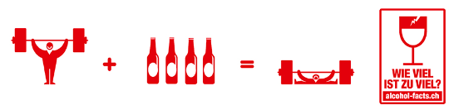
Wie viel (ist noch Ok)?
Notes:
Frei sprechen – nicht ablesen: Das macht es leichter, zuzuhören.
Nicht jeder Konsum ist problematisch, aber ab wann wird es kritisch?
Bild: https://www.bag.admin.ch/bag/de/home/strategie-und-politik/kampagnen/alkoholpraeventionskampagne.html

Slide 11
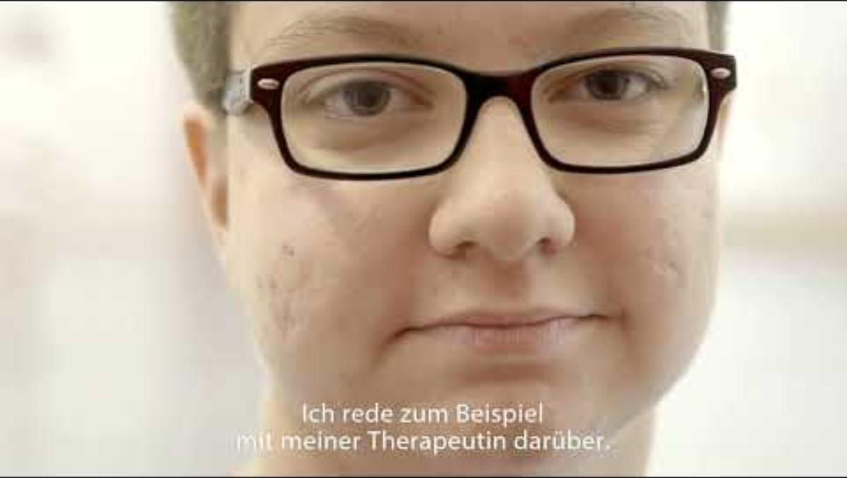
Notes:
Frei sprechen – nicht ablesen: Das macht es leichter, zuzuhören.
Wir sehen jetzt ein kurzes Video. Hier erzählt Alexandra von ihrer Erfahrung mit Alkohol:
Video zeigen: 0:00 – 0:39
Link: https://www.youtube.com/watch?v=QPE-6o88qBc&ab_channel=Alkoholpr%C3%A4vention%26BehindertensportISAMB

Slide 12
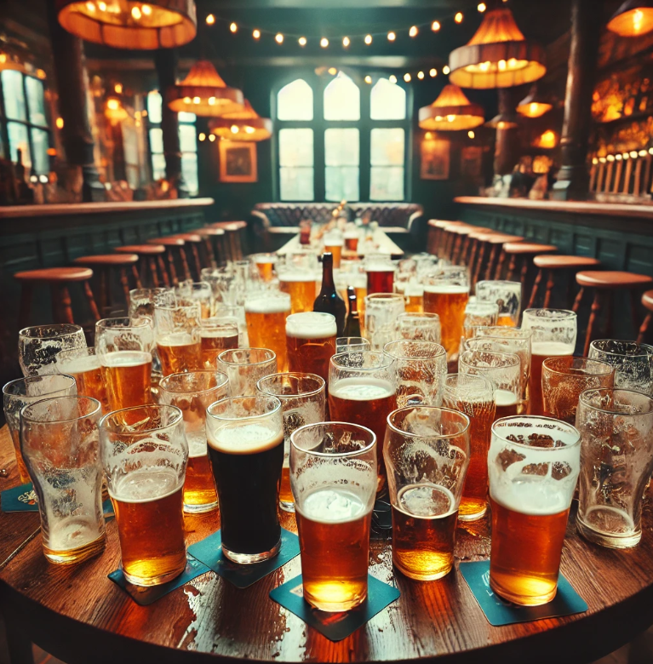
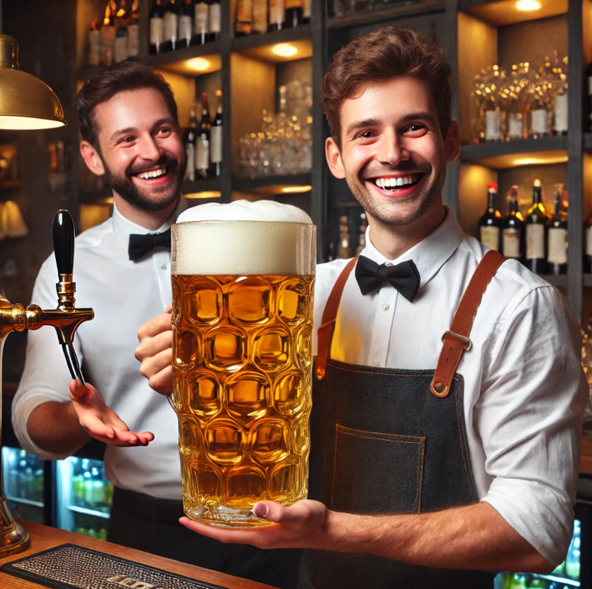
Alkoholkonsum
Ich hatte nur ein (paar) Gläschen….
Generiert mit ChatGPT
Notes:
Frei sprechen – nicht ablesen: Das macht es leichter, zuzuhören.
Habt Ihr schon mal die Aussage gehört: „Ich hatte nur ein Gläschen“ ?
Aber was ist ein Glas?
Bilder zeigen
Bild:

Slide 13
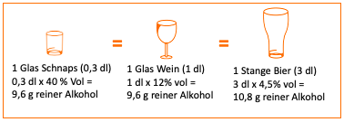
Alkoholmenge
Kann man Mengen vergleichen? (Bier vs. Wein vs. Schnaps)
Ja → Anhalt von der Menge vom Alkohol im Gramm
© https://www.stop-alkohol.ch/
Notes:
Frei sprechen – nicht ablesen: Das macht es leichter, zuzuhören.
Wir haben gesehen, wie unterschiedlich die Grössen von Getränken sein können.
Doch worauf es wirklich ankommt, ist der tatsächliche Gehalt an reinem Alkohol!
Hier seht ihr drei Beispiele für gängige alkoholische Getränke: ein Glas Schnaps, ein Glas Wein und eine Stange Bier.
Obwohl die Mengen und die Art des Getränks unterschiedlich sind, enthalten sie fast dieselbe Menge an reinem Alkohol.
Ein Glas Schnaps enthält 9,6 Gramm reinen Alkohol, genauso wie ein Glas Wein.
Das zeigt uns: Es kommt nicht auf die Grösse des Glases oder die Art des Getränks an, sondern auf die Menge reinen Alkohols, die wir zu uns nehmen.
Bild: https://www.stop-alkohol.ch/de/alkohol-in-kuerze/eine-psychoaktive-substanz/wie-viel-alkohol-ist-in-einem-normalen-glas-enthalten

Slide 14
Abbaugeschwindigkeit von Alkohol
Abbaugeschwindigkeit:
  0.10 - 0.15 Promille pro Stunde
  2–3 Stunden pro Glas (z. B. Wein oder Bier)
Wichtige Unterschiede:
  Frauen vs. Männer:
  Frauen haben oft weniger Körperflüssigkeit
  → höhere Alkoholkonzentration
  Gewicht: Mehr Körpergewicht → schnellerer Abbau
  Alter: Mit zunehmendem Alter verlangsamt sich der Stoffwechsel
  Gene: Beeinflussen, wie schnell oder langsam Alkohol abgebaut wird.
© Cool & Clean
Notes:
Der Körper baut Alkohol langsam ab. Pro Stunde sinkt der Alkoholspiegel um etwa 0,10 bis 0,15 Promille. Das bedeutet: Ein Glas Wein oder Bier braucht 2 bis 3 Stunden, bis es komplett abgebaut ist
Der Abbau ist von Person zu Person unterschiedlich. Frauen sind meistens kleiner und leichter als Männer. Und sie haben weniger Körperflüssigkeit. Das bedeutet: Im Körper ist weniger Blut und die Promille-Zahl ist höher.
Das Gewicht spielt ebenfalls eine Rolle: Je grösser und schwerer ein Mensch ist, desto mehr Blut strömt durch seinen Körper. Entsprechend verteilt sich der konsumierte Alkohol auf eine grössere Menge Flüssigkeit. Der Promillegehalt im Blut ist dadurch niedriger.
Mit zunehmendem Alter verlangsamt sich der Stoffwechsel. Das bedeutet, ältere Menschen brauchen länger, um Alkohol abzubauen.
Auch Gene spielen eine Rolle. Manche Menschen haben Enzyme, die Alkohol schneller abbauen, während andere langsamer sind. Das erklärt auch, warum manche Menschen Alkohol besser vertragen als andere.
Jetzt wissen wir, wie lange Alkohol im Körper bleibt. Aber wann wird der Konsum zu viel?

Slide 15
Alkoholkonsum
Wann ist es zu viel?
Interpretation:
  Für Männer deutet eine Punktzahl von 4 oder mehr auf riskanten Alkoholkonsum hin.
  Für Frauen deutet eine Punktzahl von 3 oder mehr auf riskanten Alkoholkonsum hin.
Frage | Antwortoptionen | Punkte
1. Wie oft trinken Sie alkoholische Getränke? | Nie | 0
 | Einmal im Monat oder seltener | 1
 | 2-4 Mal im Monat | 2
 | 2-3 Mal pro Woche | 3
 | 4 oder mehr Male pro Woche | 4
2. Wie viele alkoholische Getränke trinken Sie an einem typischen Tag, an dem Sie Alkohol konsumieren? ein Getränk wäre eine: Stange / Glas Bier (3 dl à 5 %) oder ein Glas Wein oder Sekt (1 dl à 12.5 %) oder ein Short / Hochprozentiges (2 cl à 55 %) oder ein Likör (4 cl à 30 %) | 1 oder 2 | 0
 | 3 oder 4 | 1
 | 5 oder 6 | 2
 | 7 bis 9 | 3
 | 10 oder mehr | 4
3. Wie oft trinken Sie sechs oder mehr Getränke bei einer Gelegenheit? ein Getränk wäre eine: Stange / Glas Bier (3 dl à 5 %) oder ein Glas Wein oder Sekt (1 dl à 12.5 %) oder ein Short / Hochprozentiges (2 cl à 55 %) oder ein Likör (4 cl à 30 %) | Nie | 0
 | Weniger als einmal im Monat | 1
 | Einmal im Monat | 2
 | Einmal pro Woche | 3
 | Täglich oder fast täglich | 4
Notes:
Frei sprechen – nicht ablesen: Das macht es leichter, zuzuhören.
Die Frage ist: Wann ist es zu viel? Ein einfacher Selbsttest kann helfen, den eigenen Konsum besser einzuschätzen.
Fragen:
1. Wie oft trinken Sie Alkohol?
2. Wie viele Gläser trinken Sie an einem typischen Tag?
3. Wie oft trinken Sie sechs oder mehr Gläser?
Auswertung: Bei Männer deutet eine Punktzahl von 4 oder mehr auf riskanten Alkoholkonsum, hingegen bei Frauen schon ab 3 oder mehr Punkten.

Slide 16
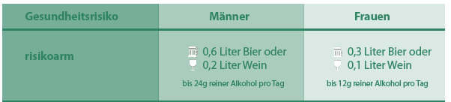

AlkoholProblem
Noch ok?
→ Risikoarm heisst NICHT ohne Risiko!
Notes:
Frei sprechen – nicht ablesen: Das macht es leichter, zuzuhören.
Wann ist es noch ok? Es gibt Richtwerte, die helfen, das Risiko zu minimieren.
Ein risikoarmer Konsum bedeutet: Für Männer bis zu 0,6 Liter Bier oder 0,3 Liter Wein pro Tag. Bei Frauen sind es bis zu 0,4 Liter Bier oder 0,2 Liter Wein.
Problematisch wird es, wenn Männer 1,5 Liter Bier oder 0,75 Liter Wein trinken. Bei Frauen liegt der problematische Konsum bei 1 Liter Bier oder 0,5 Liter Wein.
Es wird empfohlen, mindestens zwei Tage pro Woche keinen Alkohol zu trinken, um dem Körper eine Pause zu geben.
Wichtig ist zu verstehen: Risikoarm bedeutet nicht, dass es unbedenklich ist. Einen komplett risikofreien Konsum gibt es nicht.
Die gesündeste Strategie ist, gar nicht zu trinken.

Slide 17
Alkohol und seine Folgen
Notes:
Frei sprechen – nicht ablesen: Das macht es leichter, zuzuhören.
Nachdem wir uns angesehen haben, wie viel Alkohol problematisch werden kann, schauen wir jetzt was eigentlich im Körper passiert, wenn wir Alkohol trinken. Welche kurzfristigen und langfristigen Auswirkungen hat er auf unsere Gesundheit?

Slide 18
Alkohol im Körper
Was passiert im Körper, wenn man trinkt:
Auswirkungen
 | Kurzfristige Effekte | Langfristige Effekte
Körper | Verlangsamt Gehirnfunktion und Reaktionen Kann Koordinationsstörungen und schlechtes Urteilsvermögen verursachen | Magen: Kann Magenschleimhaut reizen → Gastritis. Herz: Erhöhtes Risiko für Bluthochdruck und Herzprobleme. Leber: Fettleber und schwere Leberschäden. Immunsystem: Alkohol schwächt das Immunsystem. Gehirn: Beeinträchtigung des Gedächtnisses
Psyche | Führt zu Entspannung und verbessert die Stimmung Führt oft zu Selbstüberschätzung, Risikofreude und Impulsivität → Gefährlich im Sport | Psychische Abhängigkeit Depressionen und Angststörungen Soziale Isolation und Beziehungsprobleme
Notes:
Frei sprechen – nicht ablesen: Das macht es leichter, zuzuhören.
Alkohol wirkt sich unterschiedlich auf unseren Körper und unsere Psyche aus. Diese Effekte können kurzfristig harmlos wirken, haben aber oft langfristige Konsequenzen.
Kurzfristig verlangsamt Alkohol unsere Gehirnfunktion und Reaktionen. Das macht uns langsamer und unkonzentriert. Auch unsere Koordination leidet. Das kann gefährlich sein, besonders im Sport.
Auf der psychischen Ebene führt Alkohol zu den bekannten positiven Effekten wie Entspannung und kann die Stimmung verbessern. Allerdings führt er auch oft zu Selbstüberschätzung und Risikofreude, was gefährlich sein kann.
Langfristiger Alkoholkonsum kann die Magenschleimhaut schädigen, Bluthochdruck verursachen, die Leber belasten, das Immunsystem schwächen und zu Gedächtnisverlust führen.
Auf der psychischen Ebene kann Alkohol zu Abhängigkeit führen. Langfristig verstärkt er Depressionen und Angststörungen. Soziale Probleme wie Isolation und Beziehungsprobleme sind ebenfalls häufige Folgen.

Slide 19
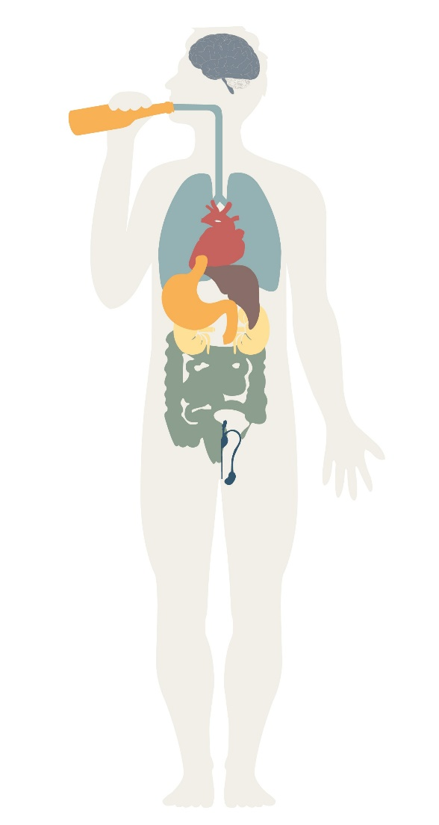
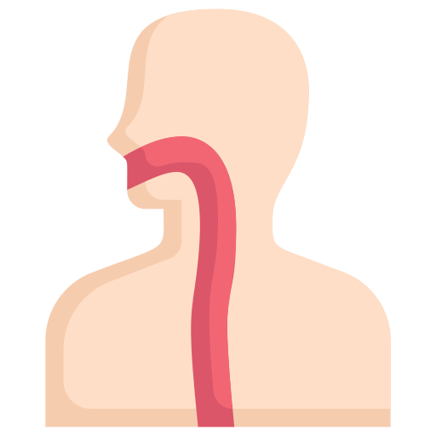
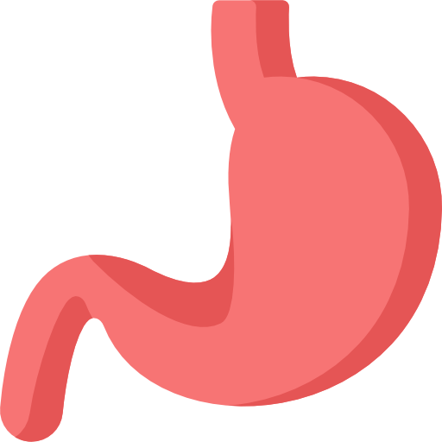
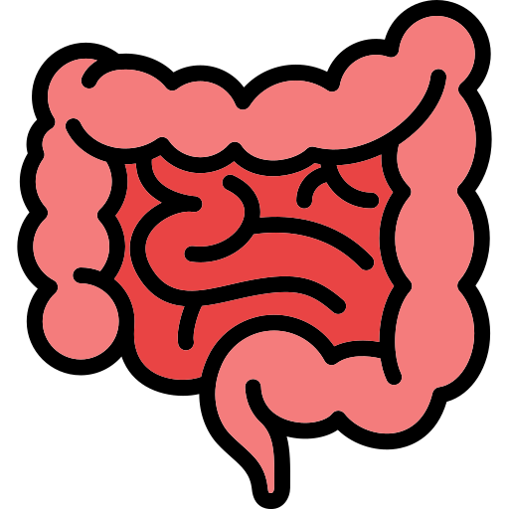
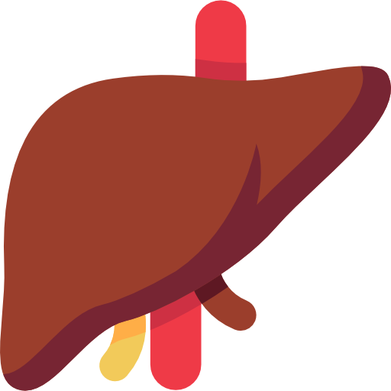
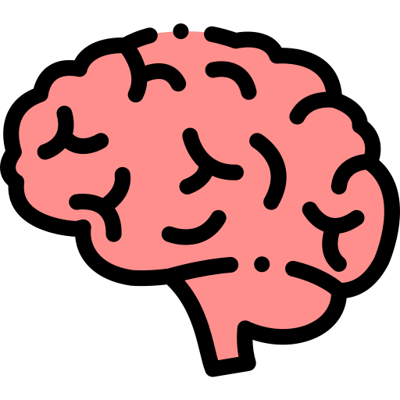
Alkohol im Körper
Was passiert im Körper, wenn man trinkt:
Aufnahme und Abbau
Aufnahme
Mund & Speiseröhre:
sehr wenig
Verteilung
Über die Leber in den Blutkreislauf
Abbau
Hauptsächlich in der Leber
(→ Bildung giftigen Zwischenprodukten)
Magen: ca. 20%
Dünndarm: ca. 80%
(schnell & effizient)
Besonders betroffen: Gewebe mit viel Wasser
(z.B. Gehirn & Leber)
Kleiner Teil wird über Atem, Schweiss, Urin ausgeschieden
~20%
~80%
→ Alkoholkonsum betrifft den ganzen Körper!
Lizenz erworben bei https://shutterstock.com/
Notes:
Frei sprechen – nicht ablesen: Das macht es leichter, zuzuhören.
Weiss jemand, was im Körper passiert, wenn wir Alkohol trinken? Wie wird er aufgenommen und abgebaut? (Kurzer interaktiver Austausch)
Aufnahme: Alkohol wird vor allem im Dünndarm aufgenommen, etwa 80 % und ca. 20% über den Magen.
Verteilung: Alkohol gelangt über die Leber in den Blutkreislauf und verteilt sich im ganzen Körper. Besonders wasserreiche Organe wie das Gehirn und die Leber sind betroffen.
Abbau: Die Leber baut den meisten Alkohol ab, dabei entstehen giftige Zwischenprodukte. Ein kleiner Teil wird über Atem, Schweiss und Urin ausgeschieden
Bild: https://www.flaticon.com/free-icon/liver_508798?term=liver&page=1&position=5&origin=search&related_id=508798
https://www.flaticon.com/free-icon/brainstorm_1787077?term=brain&page=1&position=2&origin=search&related_id=1787077
https://www.flaticon.com/free-icon/esophagus_3817903?term=esophagus&page=1&position=8&origin=search&related_id=3817903
https://www.flaticon.com/free-icon/stomach_508794?term=stomach&page=1&position=3&origin=search&related_id=508794
https://www.flaticon.com/free-icon/intestine_8855323?term=colon&page=1&position=5&origin=search&related_id=8855323

Slide 20

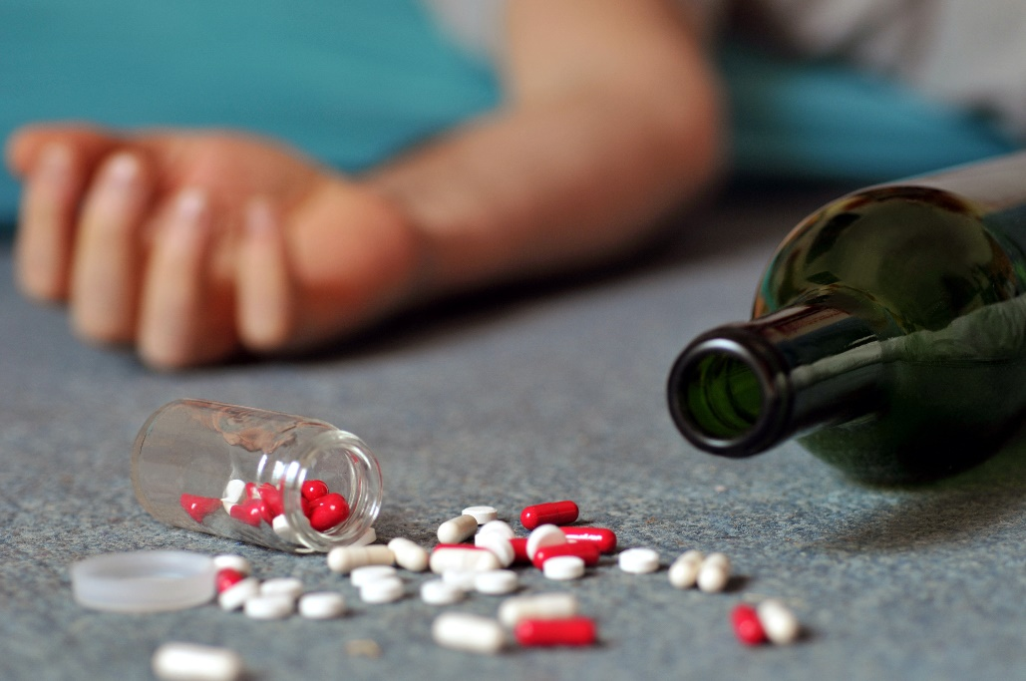
Mischkonsum
Generiert mit ChatGPT
Lizenz erworben bei https://shutterstock.com/
Notes:
Frei sprechen – nicht ablesen: Das macht es leichter, zuzuhören.
Interaktive Frage: Wer von Ihnen hat schon einmal den Begriff Mischkonsum gehört? Was versteht ihr darunter? Was könnten die Konsequenzen davon sein?

Slide 21


Was ist Mischkonsum
Gefahren von Mischkonsum
Was ist Mischkonsum?
  Die gleichzeitige oder kurz aufeinanderfolgende Einnahme von mehreren Substanzen, die Körper oder Psyche beeinflussen
  (z.B. Alkohol und Medikamente).
Warum ist es gefährlich?
  Belastet den Körper: Organe müssen härter arbeiten.
  Unerwartete Wechselwirkungen:
    Mittel können plötzlich anders wirken.
      Nebenwirkungen können stärker werden.
  Risiko für Organschäden oder im schlimmsten Fall
  Organversagen – bis hin zum Tod.
Notes:
Frei sprechen – nicht ablesen: Das macht es leichter, zuzuhören.
Mischkonsum bedeutet, dass Alkohol zusammen mit anderen Substanzen konsumiert wird, wie beispielsweise Medikamenten. Solche Kombinationen können gefährlich sein.
Eine Ärztin oder ein Arzt wählt Medikamente so aus, dass diese dem Körper möglichst nicht schaden. Wenn jedoch Alkohol hinzugefügt wird, können Medikamente und Alkohol unerwartete Wirkungen zeigen.
Das bedeutet, dass die Wirkung der Medikamente durch Alkohol verändert oder ihre Nebenwirkungen verstärkt werden können. Das kann zu ernsthaften Problemen führen.
Beim Mischkonsum müssen die Organe härter arbeiten. Dies kann die Belastung für den Körper erheblich erhöhen und im schlimmsten Fall zu Organschäden oder im schlimmsten Fall Organversagen – bis hin zum Tod führen.

Slide 22
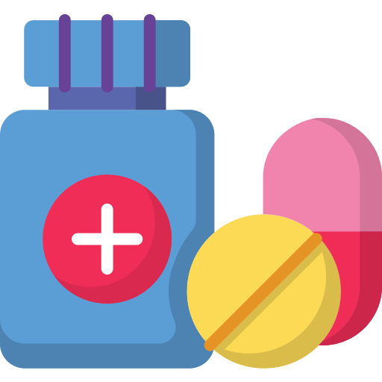
Was ist Mischkonsum
Gefahren von Mischkonsum
Besondere Risiken für Menschen mit Beeinträchtigungen
  Viele sind auf tägliche Medikamente angewiesen
  → ein fester Bestandteil des Alltags.
  Medikamente und Alkohol können lange im Körper wirken
  → ergibt sich unerwartete Wechselwirkungen
  Sport: kann eine zusätzliche Belastung für den Körper darstellen!
Notes:
Frei sprechen – nicht ablesen: Das macht es leichter, zuzuhören.
Für Menschen, die auf tägliche Medikamente angewiesen sind, ist das Risiko besonders hoch. Alkohol und Medikamente können sich im Körper ansammeln.
Die körperliche Anstrengung beim Sport verstärkt die Belastung zusätzlich. Wenn der Körper durch Mischkonsum bereits belastet ist, kann dies eine gefährliche Situation schaffen.
Mischkonsum ist gefährlich, da die Wirkung von Substanzen unvorhersehbar wird und die Belastung für den Körper erheblich steigt. Es ist wichtig, sich dieser Risiken bewusst zu sein.
Bild:
https://www.flaticon.com/free-icon/sports-bar_6606855?term=beer+and+sport&page=1&position=5&origin=search&related_id=6606855
https://www.flaticon.com/free-icon/medicine_1546140?term=drugs&page=1&position=13&origin=search&related_id=1546140

Slide 23
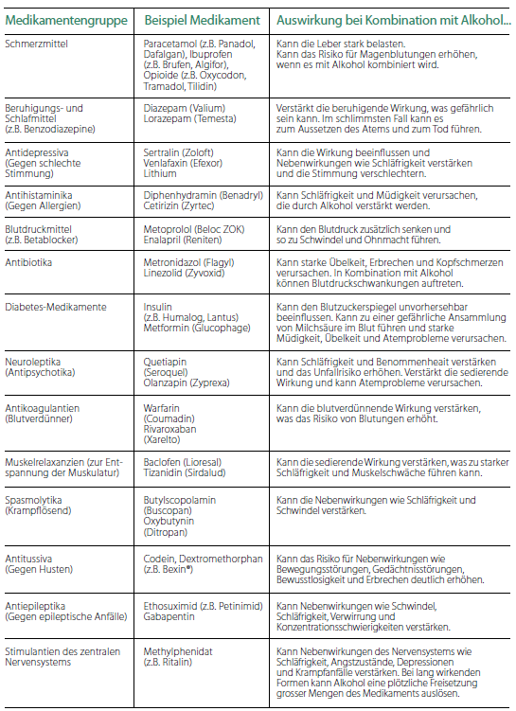
Gefährlicher Mischkonsum
Beispiele der gefährlichen Mischungen
Medikamenten -gruppe | Beispiel Medikament | Auswirkung bei Kombination mit Alkohol: Alkohol …
Schmerzmittel | Paracetamol (z.B. Panadol, Dafalgan) Ibuprofen (z.B. Brufen, Algifor) | Kann die Leber stark belasten. Kann das Risiko für Magenblutungen erhöhen, wenn es mit Alkohol kombiniert wird
Beruhigungs- und Schlafmittel (z.B. Benzodiazepine) | Diazepam (Valium) | Verstärkt die beruhigende Wirkung, was gefährlich sein kann. → Im schlimmsten Fall kann es zum Aussetzen des Atems und zum Tod führen
 | Lorazepam (Temesta)
Unsicher? → Besser nicht trinken oder vorher unbedingt abklären
Notes:
Frei sprechen – nicht ablesen: Das macht es leichter, zuzuhören.
In der Broschüre findet ihr eine Liste mit gefährlichen Kombinationen. Heute gehen wir auf die ersten zwei Beispiele ein.
Stellen wir uns vor: Nach dem Sport tut der Fuss weh, man nimmt ein Schmerzmittel wie Ibuprofen. Vielleicht hat man geschwitzt, wodurch der Körper weniger Wasser hat und dadurch empfindlicher auf Alkohol reagiert. Anschliessend trinkt man ein Glas Alkohol. Diese Kombination kann gefährlich werden.
Schmerzmittel belasten die Leber, und zusammen mit Alkohol steigt das Risiko für Magenblutungen.
Ein weiteres Beispiel sind Beruhigungs- oder Schlafmittel, wie Benzodiazepine. Diese Kombination mit Alkohol ist besonders gefährlich. Die beruhigende Wirkung wird verstärkt, was zu Atemaussetzern führen kann. Im schlimmsten Fall endet das tödlich.
Wenn ihr unsicher seid, ob ihr Alkohol trinken könnt, klärt das immer vorher ab. Im Zweifel: Lieber darauf verzichten.
Bild: https://www.flaticon.com/free-icon/skeleton_5875933?term=death&page=1&position=13&origin=search&related_id=5875933

Slide 24
Mythen über Alkohol
Notes:
Frei sprechen – nicht ablesen: Das macht es leichter, zuzuhören.
Jetzt möchten wir über einige Mythen sprechen, die oft im Zusammenhang mit Alkohol gibt.

Slide 25
I want to Believe
Mythen
Alkohol verbessert die sportliche Leistung und das Selbstvertrauen
  Alkohol verschlechtert sportliche Leistung und erhöht die Verletzungsgefahr.
Die Art des Alkohols ist entscheidend
  Nur die Menge des Alkohols ist entscheidend.
Ein Bier nach dem Sport hilft bei der Regeneration
  Alkohol führt dazu, dass dein Körper mehr Flüssigkeit verliert und deine Muskeln schlechter heilen.
Sport kompensiert die negativen gesundheitlichen Auswirkungen von Alkohol
  Sport kann die negativen Effekte von Alkohol nicht ausgleichen.
Massvoller Alkoholkonsum vor dem Training ist ungefährlich
  Auch in kleinen Mengen erhöht Alkohol das Risiko, sich im Sport zu verletzen.
Notes:
Frei sprechen – nicht ablesen: Das macht es leichter, zuzuhören.
Die einzelnen Mythen durchgehen.
Diese Mythen können gefährlich sein, da sie falsche Sicherheitsgefühl vermitteln und riskantes Verhalten fördern können. Es ist wichtig, fundiertes Wissen über Alkoholkonsum zu haben, um verantwortungsvoll mit Alkohol umzugehen.

Slide 26
Unterstützung anbieten und holen
Notes:
Frei sprechen – nicht ablesen: Das macht es leichter, zuzuhören.

Slide 27
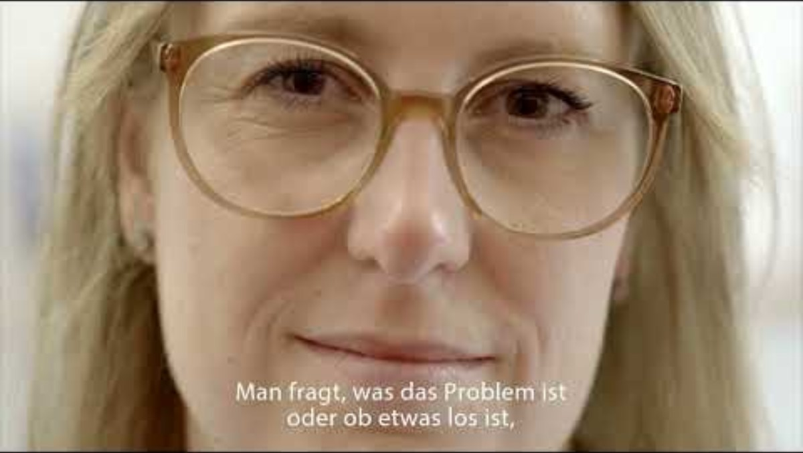
Notes:
Frei sprechen – nicht ablesen: Das macht es leichter, zuzuhören.
Wir beginnen mit einem kurzen Video.
Video zeigen: https://www.youtube.com/watch?v=BrnyN3-Ixj4&ab_channel=Alkoholpr%C3%A4vention%26BehindertensportISAMB

Slide 28
Was kann ich machen
Jemand hat ein Problem → Was kann ich machen?
Unsicher? Frag nach Hilfe:
  Kontaktiere eine Fachstelle oder Fachperson
Wichtige Punkte:
  Vereine und Sportangebote sind ein wichtiger Teil des Lebens für viele.
  Ausschluss kann ernsthafte soziale und psychologische Folgen haben.
Ansprechen:
  Ruhiger, privater Ort
  Direkt und freundlich
  Keine Vorwürfe oder moralische Bewertung
Im Gespräch:
  Aktiv zuhören und Verständnis zeigen.
  Informationen zu Beratungsstellen anbieten.
  Privatsphäre und Entscheidungsfreiheit der Person respektieren.
Das gilt unabhängig von der Substanz und für alle Menschen
Notes:
Frei sprechen – nicht ablesen: Das macht es leichter, zuzuhören.
Wenn wir merken, dass jemand ein Problem hat, fragen wir uns oft: Was kann ich tun? Wie kann ich helfen?
Es gibt einige wichtige Punkte, die wir beachten können.
Erstens: Wenn ihr unsicher seid, holt euch Unterstützung bei Fachstellen oder Fachpersonen.
Zweitens: Denkt daran, dass Vereine und Sportangebote oft ein wichtiger Teil des Lebens sind. Ein Ausschluss kann schwere soziale und psychologische Folgen haben.
Es ist wichtig, erst einmal nachzufragen, wenn man nicht sicher ist, ob überhaupt ein Problem besteht. Geht nicht mit Vorurteilen in das Gespräch. Lasst die Person erzählen und erklären, bevor ihr Schlüsse zieht.
Es ist wichtig, das Thema ruhig und respektvoll anzusprechen. Wählt einen privaten Ort, sprecht direkt, freundlich und ohne Vorwürfe. Zeigt Verständnis, hört aktiv zu und bietet konkrete Hilfe an, zum Beispiel Informationen über Beratungsstellen.
Ganz wichtig: Respektiert die Privatsphäre und die Entscheidungsfreiheit der Person.

Slide 29
Was kann ich machen
Jemand hat ein Problem → Was kann ich machen?
Hier einige Vorschläge, wie man ein Gespräch beginnen kann:
  Ich mache mir ein bisschen Sorgen um dich und wollte mal hören, wie es dir geht
  Ich habe bemerkt, dass du in letzter Zeit oft trinkst, und ich frage mich,
  ob alles in Ordnung ist
  Ich möchte dich gerne unterstützen und bin hier,
  wenn du mit jemandem reden möchtest
  Es gibt gute Beratungsstellen und Gruppen,
  die unterstützen können. Vielleicht können wir
  zusammen schauen, was für dich passen könnte
Das gilt unabhängig von der Substanz und für alle Menschen
Notes:
Frei sprechen – nicht ablesen: Das macht es leichter, zuzuhören.
Manchmal ist es schwer, ein Gespräch zu starten. Hier sind ein paar Beispiele, wie ihr den ersten Schritt machen könnt.
Vorschläge besprechen.
Egal, wie ihr das Gespräch beginnt, zeigt, dass ihr unterstützen wollt, ohne zu urteilen. Das kann einen grossen Unterschied machen.

Slide 30









Wo holt man Unterstützung
Diverse Organisationen
Notes:
Frei sprechen – nicht ablesen: Das macht es leichter, zuzuhören.
Ärzte und Gesundheitszentren: Hausärzte sind eine der ersten möglichen Anlaufstelle.
Suchtberatungsstellen:
In der Schweiz gibt es zahlreiche Beratungsstellen, die auf Alkoholprobleme spezialisiert sind.
Diese bieten anonym und in vielen Fällen kostenlos Unterstützung.
Selbsthilfegruppen: Gruppen wie die Anonymen Alkoholiker (AA) haben in der Schweiz viele Treffen, wo man sich mit anderen Betroffenen austauschen und Unterstützung finden kann.
Online-Ressourcen: Im Internet gibt es viele hilfreiche Webseiten mit umfassenden Informationen und Materialien zum Thema Alkoholmissbrauch.

Slide 31




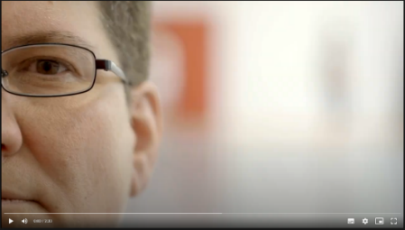

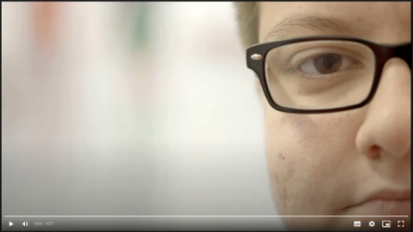
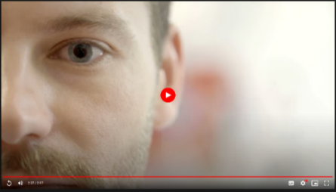
Projektidee
Was kann ich machen?
Broschüre weitergeben
Videos teilen
Folien und Präsentation im Verein selbst nutzen
Inhalte auf der Projekt-Webseite: www.isamb.ch
Ansprechen und Unterstützung anbieten
Man kann auf das Thema aufmerksam machen und
es indirekt ansprechen, in dem man die Informationen teilt.
Notes:
Frei sprechen – nicht ablesen: Das macht es leichter, zuzuhören.
Broschüre: Die Broschüre ist eine wertvolle Ressource, die viele wichtige Informationen und Tipps enthält. Sie kann einfach weitergegeben werden, um das Thema anzusprechen.
Videos teilen: Die Videos sind ebenfalls ein einfacher und effektiver Weg, Aufmerksamkeit zu schaffen. Sie können leicht in sozialen Medien oder direkt an Personen geteilt werden.
Inhalte auf der Projekt-Website nutzen: Auf der Projekt-Website findet ihr alle Informationen und Ressourcen übersichtlich gesammelt. Ein Blick lohnt sich, um weitere Details und Materialien zu finden.
Ansprechen und Unterstützung anbieten: Natürlich bleibt das persönliche Ansprechen ein zentraler Punkt. Man kann direkt auf Personen zugehen, Unterstützung anbieten und gemeinsam Lösungen suchen.
Wie ihr seht, gibt es viele Wege, um auf das Thema aufmerksam zu machen. Wichtig ist: Man kann es auch indirekt ansprechen, indem man Informationen teilt. So erreicht man Menschen oft auf eine natürliche und weniger konfrontative Weise.
Es geht nicht darum, zu belehren, sondern zu unterstützen. Jeder kleine Schritt hilft, mehr Bewusstsein für dieses wichtige Thema zu schaffen.
Bild:
https://www.flaticon.com/free-icon/talking_1787116?term=talk&page=1&position=83&origin=search&related_id=1787116
https://www.flaticon.com/free-icon/presentation_1436716?term=presentation&related_id=1436716
https://www.flaticon.com/free-icon/website_977597?term=website&page=1&position=21&origin=search&related_id=977597

Slide 32

Danke, dass ihr da wart!
Notes:
Frei sprechen – nicht ablesen: Das macht es leichter, zuzuhören.
Wir haben heute gesehen, welche Rolle Alkohol im Sport spielt, welche Risiken und Folgen er mit sich bringen kann, und wie wir Menschen unterstützen können.
Vielen Dank, dass ihr heute dabei wart und euch mit diesem wichtigen Thema beschäftigt habt.
Wenn ihr Fragen habt oder weitere Informationen benötigt, stehen wir gerne zur Verfügung.

